Slide 1
アンケートについて
・アンケート対象は当初のターゲットである、１８～２５歳程度、一人暮らしを始める若年層
・Google formを使用、回答者は443人
では１８～２５歳程度しかニーズは無いのか？
株式会社アスマークのアンケートによると既婚者の２０～４０代の男性の内４割が洗濯をしないと回答
彼らがもし単身赴任などで洗濯をしないといけなくなったら？
ちなみにこのアンケート、男性の５割が「主に自分が洗濯する」「分担・時々する」と回答しているのに対し、女性の９割が「主に自分が洗濯する」と回答している。
夫は自分が手伝っていると感じていても、妻はそうとは感じていないことがわかる。

Slide 2
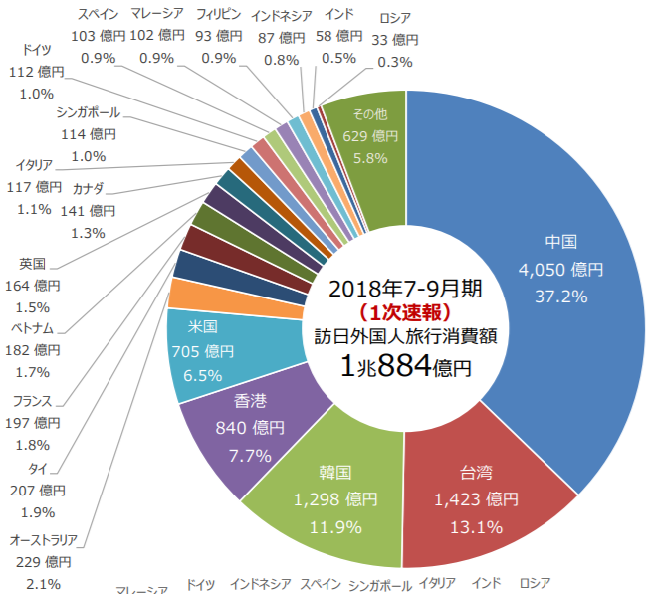
追加言語の理由について
観光庁の調査による、訪日観光客の消費額を参考にした。
欧州言語は英語との親和性が高いと判断
また、外国人留学生、外国人労働者の国籍の割合も参考に

Slide 3
また、訪日観光客の37.2%が衣服を購入
購入者単価は3万円弱と、電化製品並となっており、彼らの衣服への購入意欲の高さがうかがえる
国籍 | 購入率 | 購入者単価
韓国 | 21.5% | 16,528円
台湾 | 44.8% | 19,577円
香港 | 54.0% | 20,983円
中国 | 44.6% | 49,357円
アメリカ | 18.9% | 25,749円
主な国籍別購入率、購入単価を見てみると、台湾・香港・中国の購入率の高さ、
中国の購入者単価の高さが顕著である
このことからも、中国語の実装は必要であったと考えられる

Slide 4
広告収入の理由
App Annieの石井さんによると
日本を含めて世界的に見ても生活系アプリへの課金額の割合はとても低い
広告収入がベスト
広告収入である程度の見込みが見えたら、広告を消す課金システムを追加してみては？

Slide 5
世界の洗濯タグ情勢
日本…2016年以前は日本独自の洗濯タグ(JIS L02117)を使用。漢字等が使われている。
2016年12月からは国際標準に対応したタグに変更される
しかしながら表示記号が22種類から41種類と、ほぼ2倍になる
アメリカ・カナダ…基本的にはISOに準じているが、温度に華氏が使われているため、洗濯時の温度表示に数 字を使う代わりに点が使われている
ニュージーランド…AS/NZS 1957:1998が使われている
韓国…洗濯タグ内にハングル文字が使用されている

